Slide 1
Contribution de l’Académie de l’IRU à la formation professionnelle dans les domaines de la sécurité routière et de la prévention des accidents de la circulation
Rabat, 18 février 2014
Patrick Philipp, Responsable – Académie IRU
Notes:
Road transport professional training has never been more necessary than it is today. Ambitious targets to improve sustainable development, road safety, compliance with increasingly complex regulations and rapid technological advances require road transport professionals to adapt and become even safer and smarter to deliver the necessary transport services and to ensure more productivity in the transport companies active in local and international markets.

Slide 2
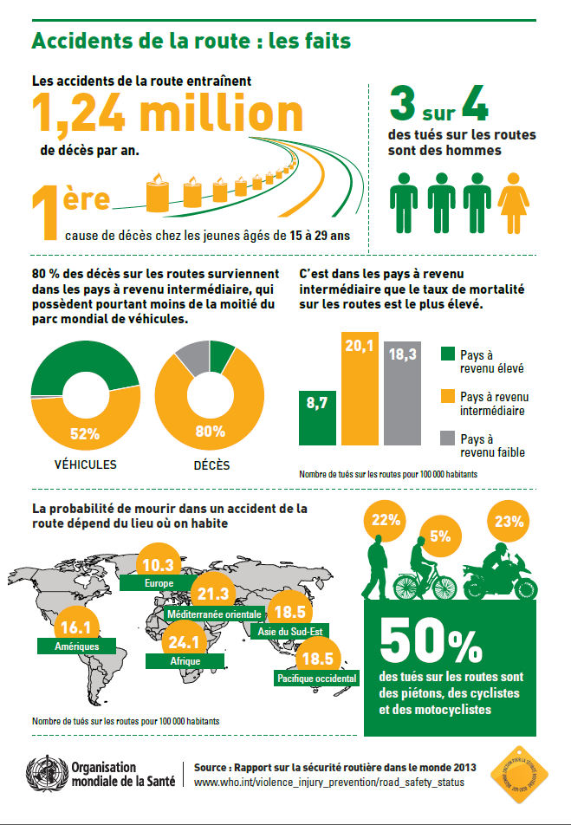

Sécurité Routière – les chiffres

Slide 3
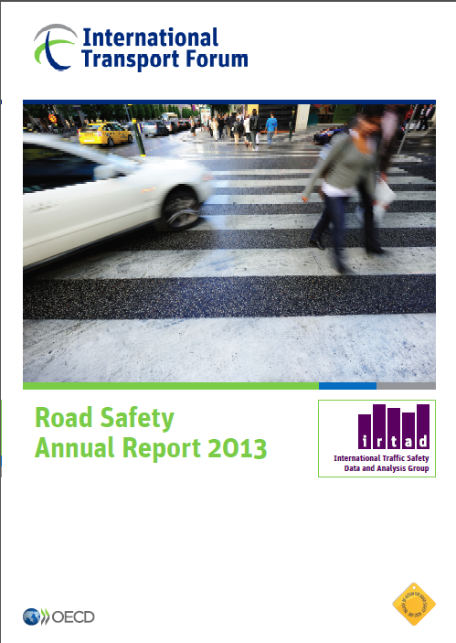
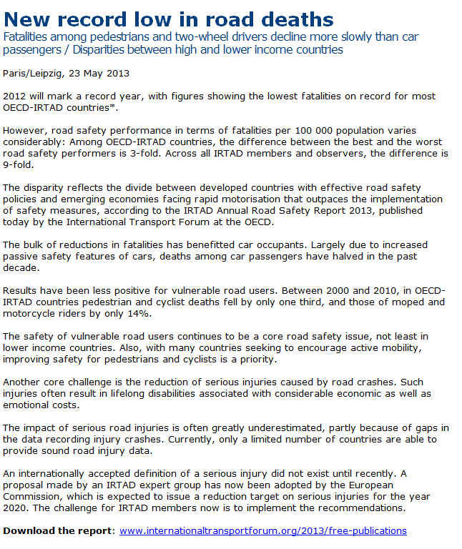
Diminution des accidents en 2012 dans les pays de l’OCDE
Certaines politiques portent leurs fruits!

Slide 4

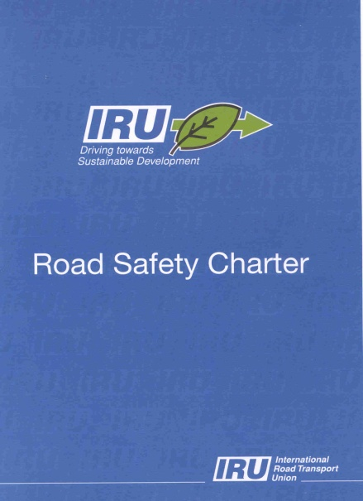
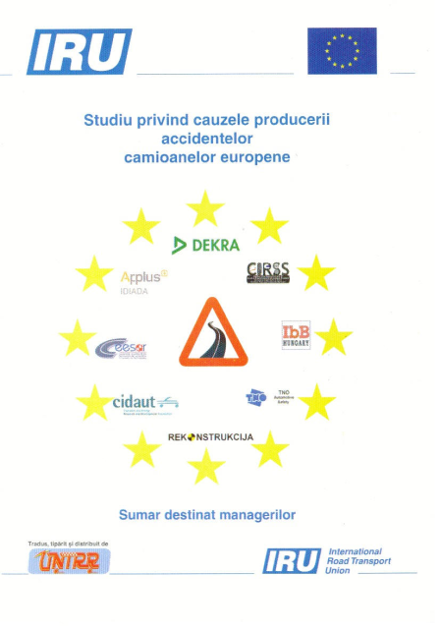
Engagement IRU
Sécurité Routière – Priorité Absolue
L'IRU soutient toutes les mesures qui améliorent la sécurité routière
si
elles ciblent effectivement les principales causes d'accidents impliquant des poids lourds.
Notes:
Our involvement in the EU Road Safety Charter as well as the IRU Road Safety Charter, signed during the IRU World Congress in Yokohama in 2004 and which is progressively implemented by numerous transport companies, has shown our commitment to promote a road safety culture in our industry and to implement various road safety tools, such as the IRU Taxi, Coach and Truck Driver Check Lists.
While road transport, like every transport mode and transport activity, is subject to human error and technical failure, it must be underlined that the involvement of a commercial vehicle in an accident in no way implies automatically that it is the cause of the accident. Today, professionally driven commercial vehicles are involved in fewer accidents per km travelled than any other vehicles.
Despite these positive developments, the road transport sector is increasingly confronted with ever new restrictive regulations where their effectiveness is rarely taken into consideration. It seems that there is a tendency to prefer the implementation of new restrictions and limitations, rather to develop true professionalism and a higher sense of responsibilities among the fleet operators, their drivers and the shippers.
The IRU position has always been to support all measures that improve road safety if they are effective and target the main of accidents involving trucks. To identify these main cause the European Commission and the IRU have commissioned the scientific European Truck Accident Causation Study (ETAC).

Slide 5
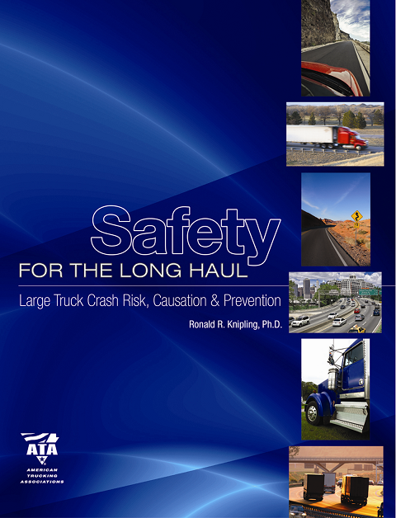
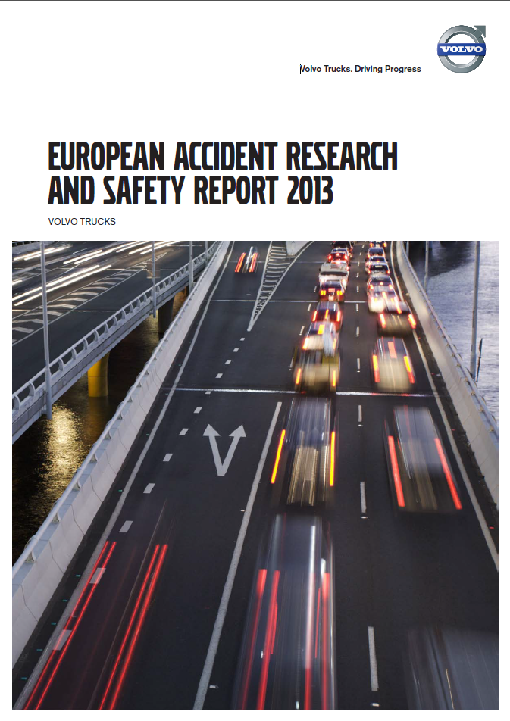
Cause Principale : Le Facteur Humain
L’enquête ETAC portant sur 624 accidents a démontré que la principale cause d'accidents est l'erreur humaine
Résultats confirmés par
d’autres études
Cependant, sur les 85,2% liés à une erreur humaine,
75% ont été causés par d'autres usagers de la route!
Source: EU, IRU
Notes:
The ETAC study results show that human error, whether by the truck driver or another road user, is the main cause of 85,2 % of accidents. However, among accidents linked to the human factor, 75% are caused by other road user versus 25% by the truck driver.
Other factors such as technical failures, infrastructure conditions and weather conditions comparatively play a minor role, representing 5,3%, 5,1% and 4,4% respectively of the principal causes of accidents.
When IRU shared this finding with the European Commission their logic comment was that with this in mind, the EU policy should mainly target the human factor efficiently.

Slide 6


Excellence Internationale de la formation professionnelle dans le domaine du transport routier
Notes:
The objective of the IRU Academy, the training arm of the IRU is to develop and disseminate high quality training programmes that will help to provide the necessary knowledge and skills to the professional active in the road transport industry.
(Our role as Road Transport Training Professionals is key in transferring the knowledge and the skills to road users. In order to ensure that this endeavor is successful, an efficient transfer mechanism of competence development relying on high level and harmonized training CCPabilities is extremely important. )

Slide 7
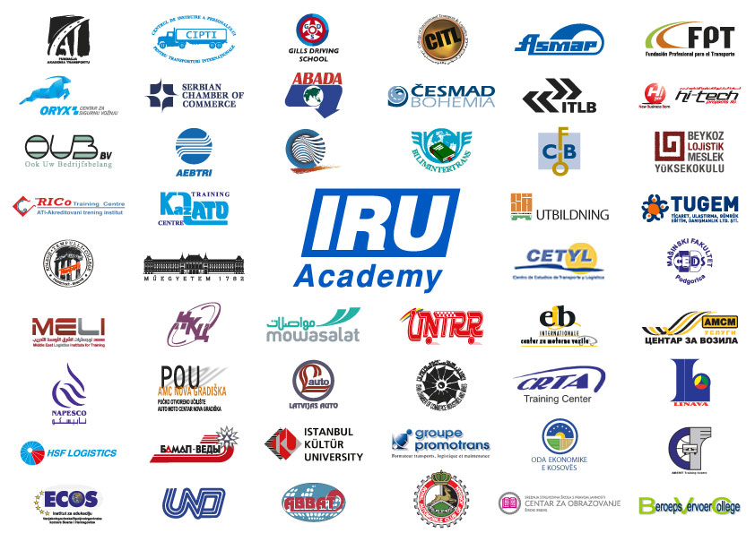
Notes:
50The IRU Academy doesn’t work alone. Through its network of ATIs it can ensure successful transfer to maximise impact through efficient implementation at national level.
In today's globalized world "harmonization". "standardization", "coordination" and "cooperation" are key words, particularly when we speak about road transport, the most dynamic transport mode, and road transport professionals, the most mobile professional category. It is thus important that we all work together to implement standardized programmes so that the profession is developing in a harmonized way and has access on all the markets. IRU ATIs have for long understood the benefit they can reap from these values.

Slide 8
Objectifs de l’Académie de l’IRU
Sécurité
Développement durable
Performance
Conformité réglementaire
Notes:
We speak here about:
Fatality decrease
Laws & regulations
Improved competitiveness
Environment and social development

Slide 9
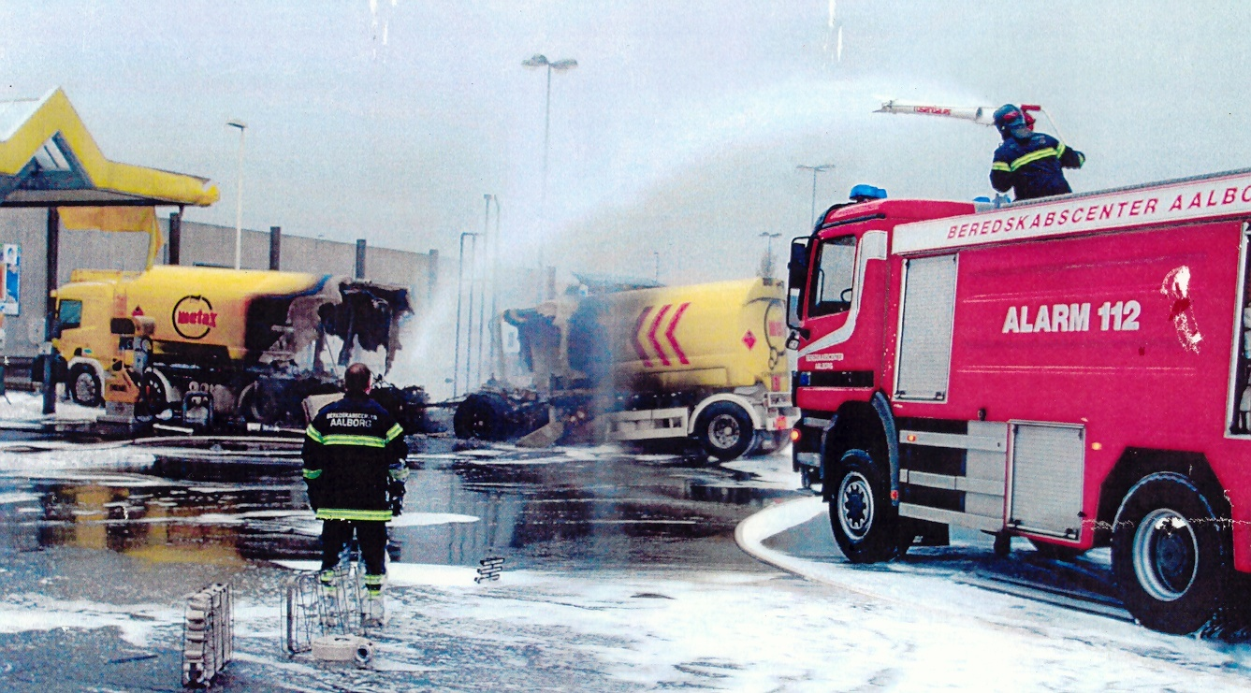
Sécurité
Dommages à :
La Population
L’Economie
L’Environnement
Notes:
In an industry where most companies are small businesses, aside the cost on human being directly involved in a tragedy and the impact on their relatives, most businesses will collapse and therefore any incident or accident will have large collateral damages.
Source: Centre d’Estudis del Risc Tecnològic (CERTEC), Department of Chemical Engineering, Universitat Politècnica de Catalunya, Diagonal 647, 08028 Barcelona, Catalonia, Spain
A study of 1932 accidents that occurred during the transport of hazardous substances by road and rail from the beginning of the 20th century to July 2004 was carried out. The results obtained show an increase in the frequency of accidents over time. More than half of the accidents happened on roads (63%). The most frequent accidents were releases (78%), followed by fires (28%), explosions (14%) and gas clouds (6%). The various causes of the accidents, the type of substance involved and the consequences for the population (number of people killed, injured or evacuated) were also analysed. Among the diverse measures taken to improve this situation, the training of professional people involved in transportation seems to be of major importance.
_____________________________________________________________
According to data from the U.S. Bureau of Labour Statistics (BLS), the workers most likely to be killed at work aren't the ones donning bullet-proof vests to CCPture criminals or saving victims from fire-engulfed buildings. Instead, the workers most likely to die on the job are the ones who help provide us with our daily needs like a safe home, food and electricity.
Truck drivers transport goods including cars and livestock, and driver/sales workers deliver and sell their firm’s products over established routes. Both groups spend the majority of their time on the road, putting them at high risk of highway vehicle crashes.
Driver/sales workers and truck drivers
Fatalities: 27.6 per 100,000 employed
Truck driver median pay: $33,520
Driver/sales worker median pay: $20,090

Slide 10
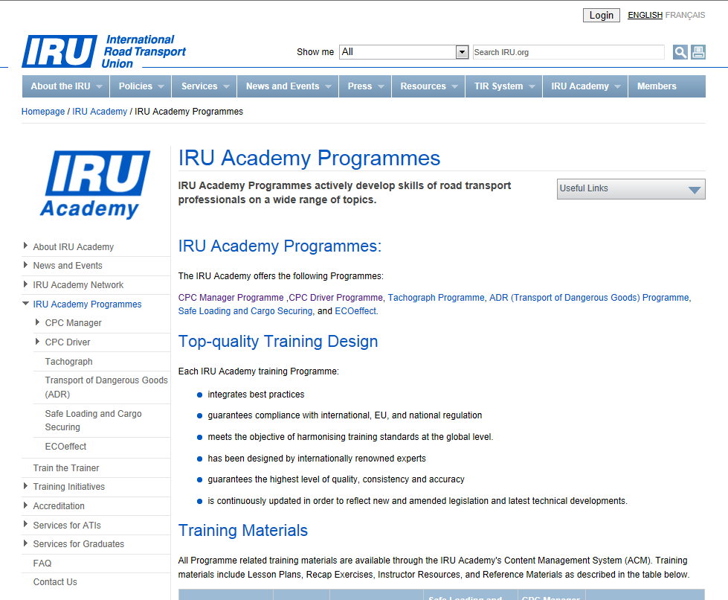
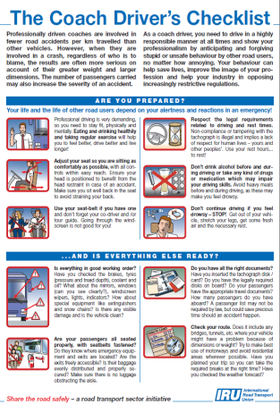
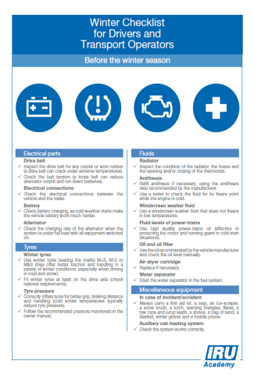
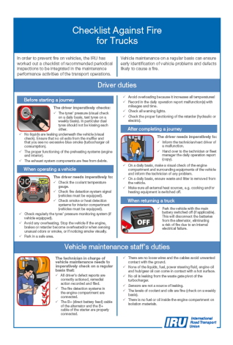
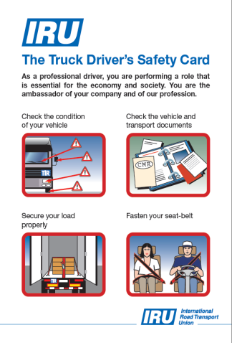
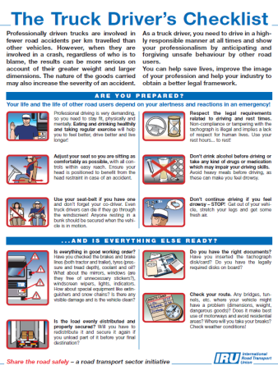
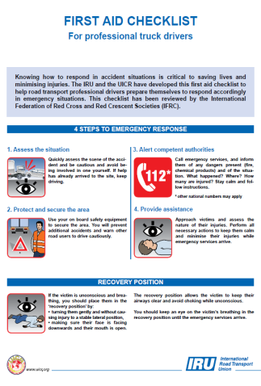
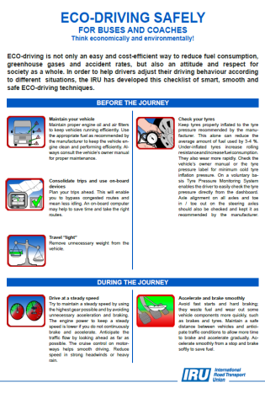
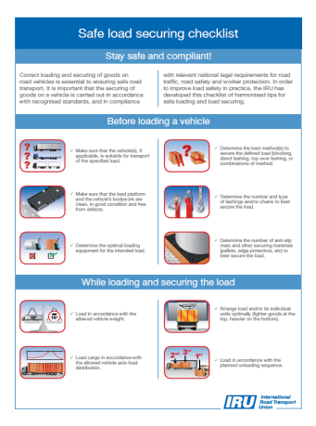
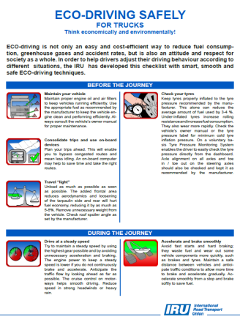
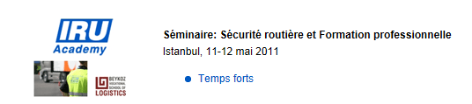


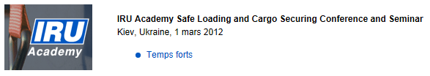

Contribution à la sécurité routière
21 Programmes de formations
17 Guides de meilleures pratiques en plusieurs langues avec des conseils clés pour assurer la sécurité et la sûreté du transport de fret et de passagers
Séminaires et conférences

Slide 11
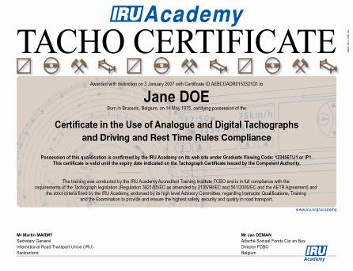
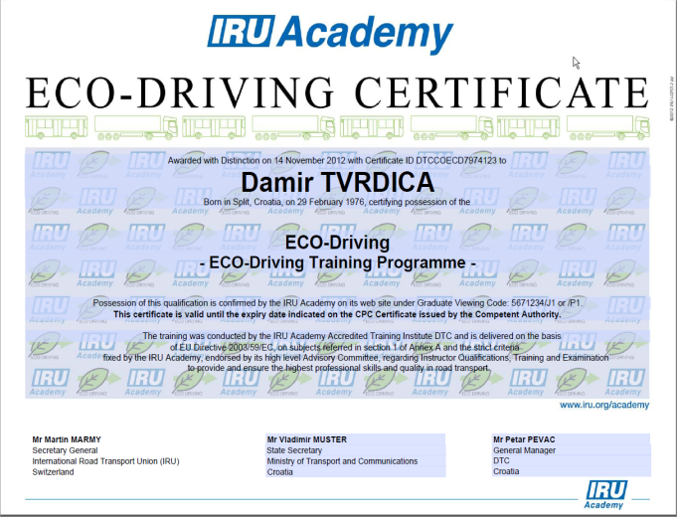
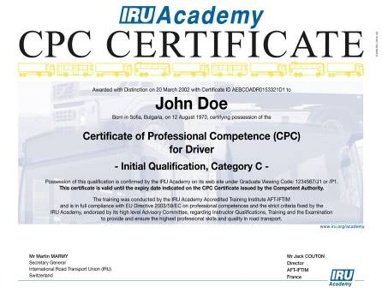
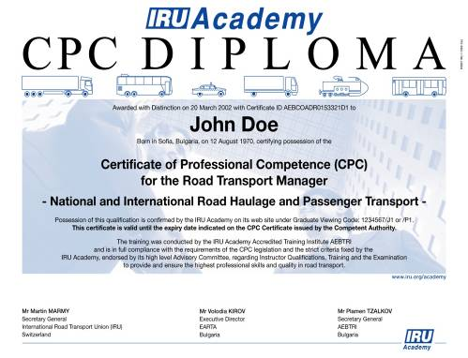
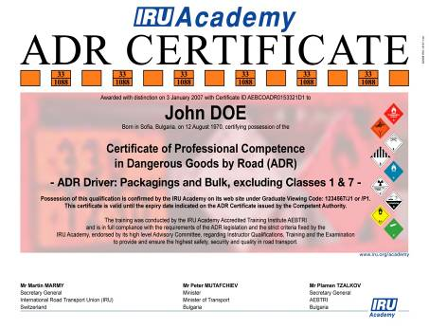
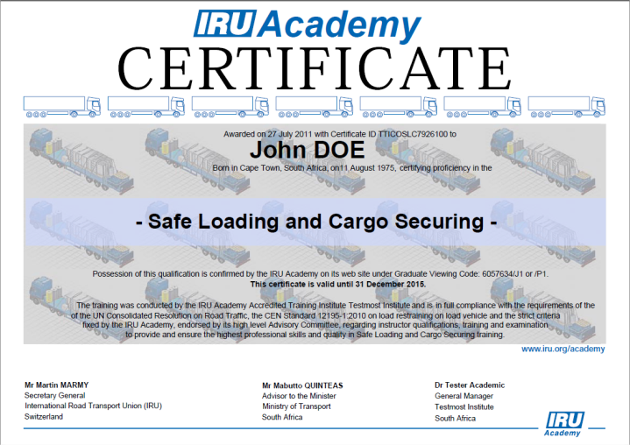
Programmes de l’Académie de l’IRU
Performance
Compétence
Conformité
Sécurité
Reconnaissance
Notes:
The objective of the IRU Academy is to work against the values of harmonisation, standardisation, coordination and cooperation and to provide high level harmonised quality training programmes and the recognition to road transport professionals through the obtainment of IRU Academy Diplomas and Certificates which helps them to promote their skills and achievements and differentiate themselves in an industry which is more and more competitive.
Originally the IRU Academy launched one programme in 1999 – The CPC Manager programme based on the EC directive EC98/76. Today the IRU Academy manages a portfolio of training programmes both in terms of regional and subject matter scope.

Slide 12
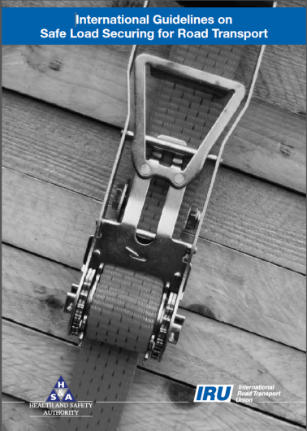
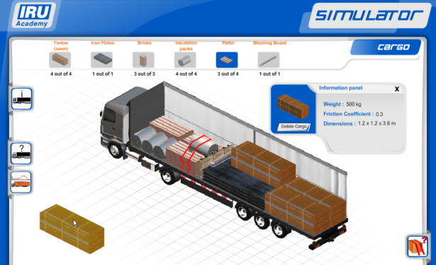
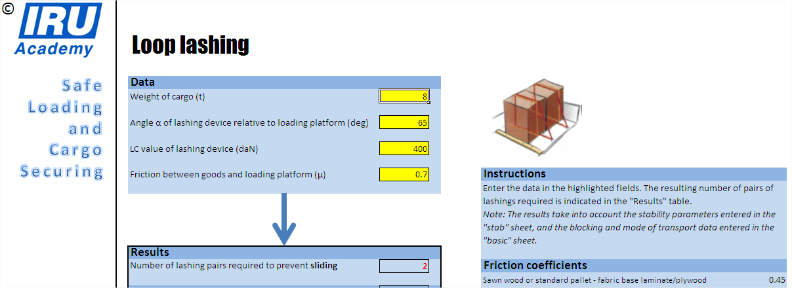
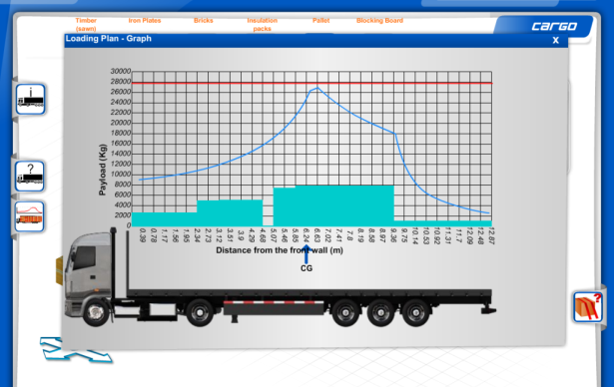
Programme Interactif sur la Sécurité du Chargement et l’Arrimage des Cargaisons
Guide de référence
Environnement interactif
de simulation
Calculateur: Conseils pratiques et spécifiques
Etablis sur la base du standard international
EN 12195-1:2010
Notes:
12
Latest IRU Academy programmes developed to address key Industry concerns of road safety and professionalism

Slide 13
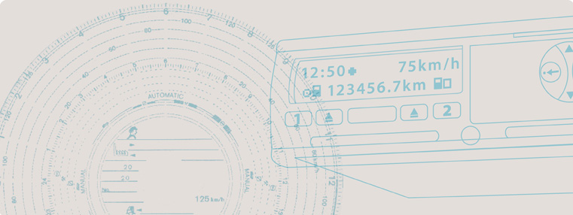

Programme sur le Tachygraphe et les temps de conduite et de repos
Conforme à l’Accord AETR et aux Réglementations de l’UE 3821/85/EC et 2135/98/EC
(sur l’équipement d’enregistrement dans le transport routier),
561/2006/EC (sur les temps de conduite et de repos)
Conformité

Slide 14
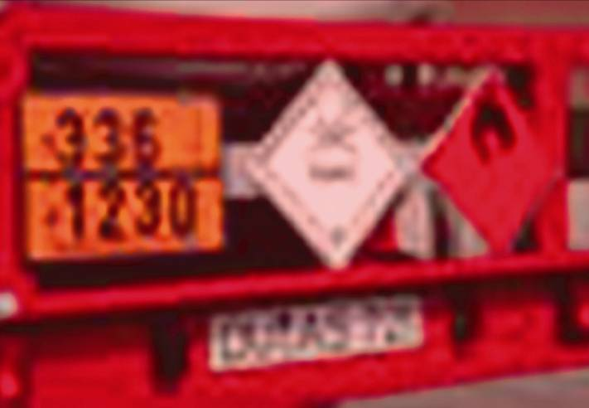
Programme sur le transport de Marchandises Dangereuses (ADR)
Conformité avec les dispositions ADR 2013
Sécurité
Notes:
Activité: Utiliser les panneaux ADR et leur demander ce que cela évoque pour eux.
Uniformisation pour les intervenants (secours) et le public

Slide 15

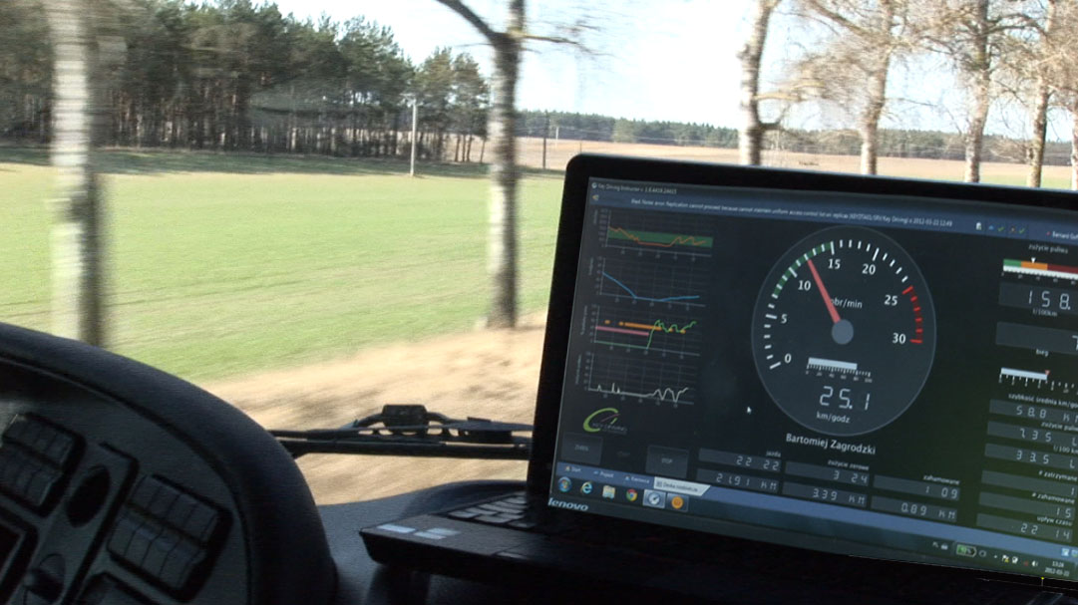
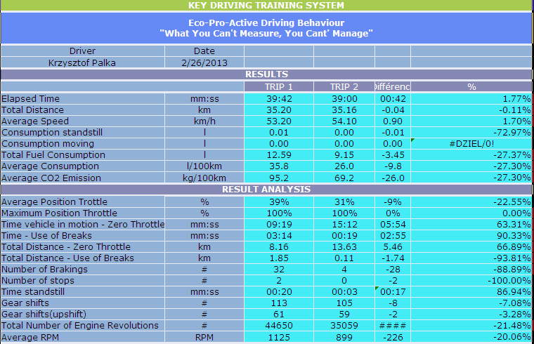
Programme à l’Eco-conduite et à la conduite défensive
Relevé de consommation de carburant
http://www.iru.org/fr_ecoeffect
Notes:
Latest IRU Academy programmes developed to address key Industry concerns: road safety and emissions

Slide 16


Programme de prévention des accidents
Programme de formation en présentiel sur la Prévention
des accidents (compatible avec le format de formation continue de la CE)
  Visuel
  Combine une simulation de reconstitution, des images de la caméra de bord, et diverses vidéos
  Pratique
  Cas d’accident réels évocateurs pour illustrer la théorie
  Stimulant
  Accent sur les discussions de groupe et l’analyse des cas d’accident
  Basé sur des faits
  L’introduction au cours se fait par le récit de cas d’accident fatal, narré par des conducteurs professionnels
  Inclus la licence pour l’utilisation du logiciel de la nouvelle génération de simulateur de camion et d’autocar

Slide 17
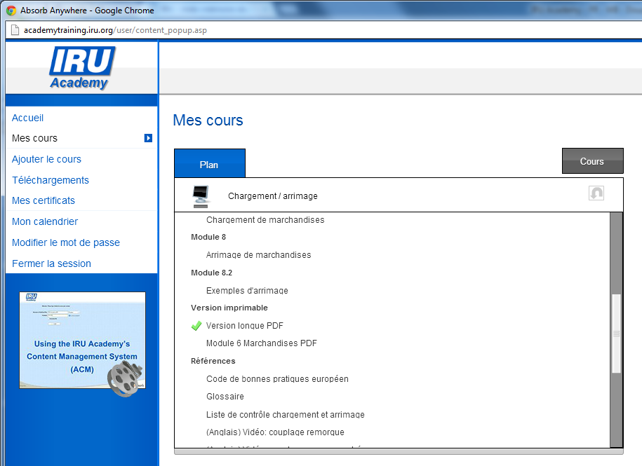
Gestion des contenus de l’Académie de l’IRU - Accessibilité
Centre de Ressources
Les Instituts de Formation Accrédités peuvent accéder aux supports de formation, aux informations sur les références et aux ressources multimédias à travers un accès internet privilégié
Notes:
Through its unique content management plateform (ACM), the IRU Academy can ensure efficient programme management and distribution on permanent basis whilst ensuring that ATIs benefit from the latest programmes updates.

Slide 18
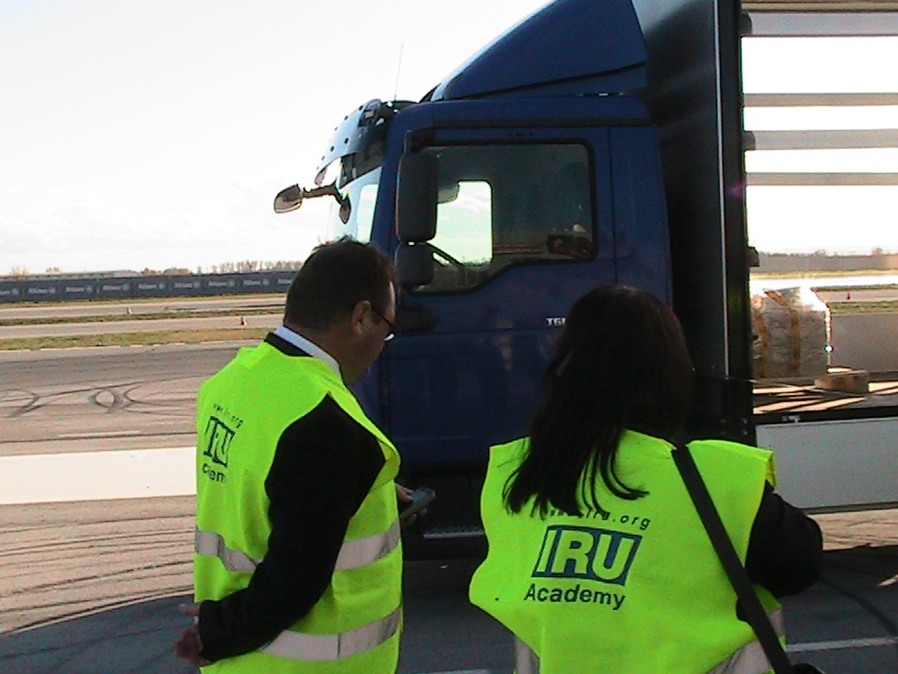
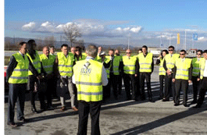
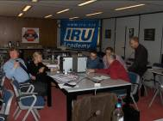
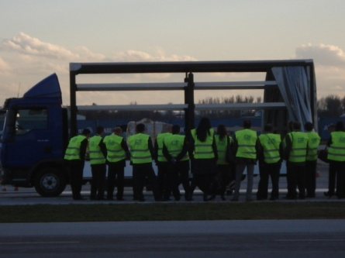
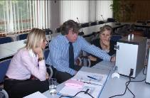

Séminaires pratiques - Formation de Formateurs
Transfert de compétences
Notes:
The IRU Academy Accredited Training Institutes benefit through their accreditation from the participation in Train the Trainer programmes that focus on further developing the Instructor technical background whilst focusing on the methodology that need to be implemented in order to deliver the training programmes according to the requirements of the IRU Academy Lesson Plans.
Successful Instructors who complete the training programme and undertake the IRU Academy Instructor quizzes with success are entitled to obtain the IRU Academy Instructor Certificates.

Slide 19





Reconnaissance Internationale – Comité Consultatif de l'Académie IRU
UNECE
United Nations Economic
Commission for Europe
Notes:
The IRU Academy benefits from the support of its Advisory Committee constituted of experts from Leading International Organisations which also contribute to provide International Recognition to the IRU Academy training programmes

Slide 20
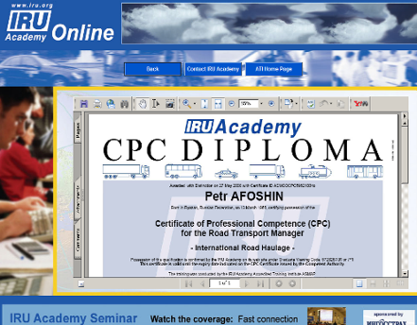
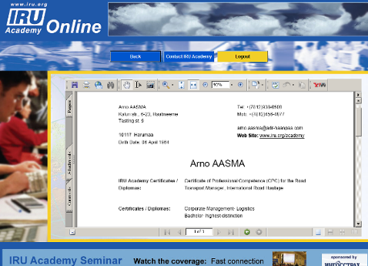
Certification –
IRU Academy Online (AOL)
Site web privé et sécurisé pour
la promotion des Instituts accrédités
la promotion des diplômés
la vérification de l’authenticité des diplômes en temps réel
Promotion
Notes:
AOL is the web interface that not only manages the training events but also enable employers and employees to manage their career on-line whilst also promoting themselves to the industry. It also provides anti-forgery CCPabilities to avoid the fraudulent dissemination of IRU Academy Certificates and Diplomas. Any issued IRU Academy Certificate and Diploma can be checked on-line anytime anywhere.

Slide 21
Programmes disponibles actuellement en français
Les programmes de l’Académie de l’IRU disponibles en langue française :
  Chargement sécurisé – Programme interactif avec utilisation de simulation
  CCP Conducteur – Formation Périodique
  CCP Manager – Formation Initiale
  L’Eco-conduite
  Pédagogie et Méthodologie d’instruction

Slide 22
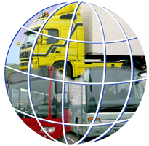
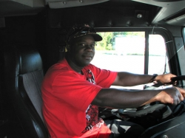
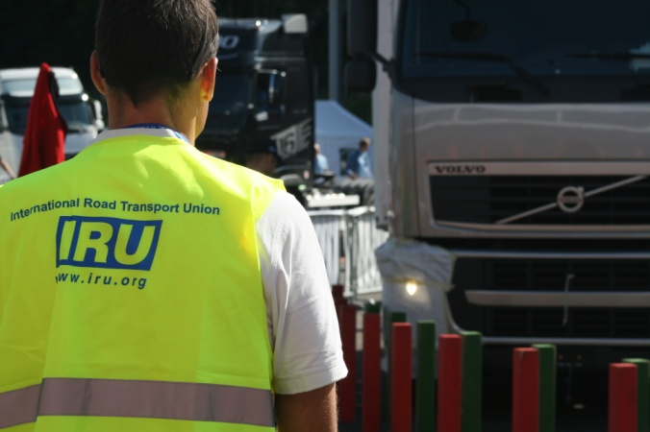
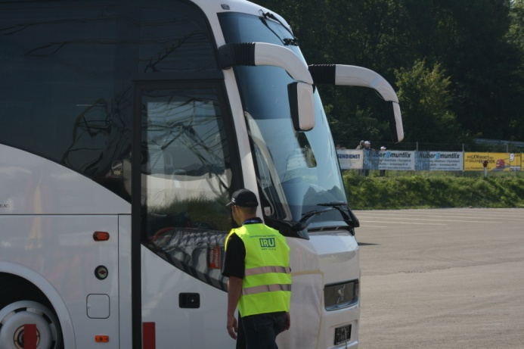
Formation et qualification des conducteurs

Slide 23
Rôle des conducteurs
  Un conducteur professionnel dans le secteur du transport de marchandises est membre de l’effectif opérationnel employé par les transporteurs
  Les conducteurs professionnels ont une fonction relativement indépendante
  Ils travaillent en général seuls, mais sont en contact direct avec le client et sont le seul représentant de l’entreprise. Ils sont donc responsables de l’image de l’entreprise, qui peut même être influencée par l’apparence extérieure du conducteur
  Les conducteurs doivent à la fois se montrer flexibles et pouvoir faire preuve d’initiative et improviser en toutes circonstances. Ils doivent avoir un bon sens de la communication.
  Ils ont une grande responsabilité concernant le véhicule et son chargement. Ils doivent veiller aux conditions de sécurité. Suivant le type de marchandises ou de substances transportées, ils travaillent avec un équipement de protection personnelle et avec un équipement pour charger et décharger la marchandise

Slide 24
Responsabilités des conducteurs
  Bien entretenir le camion, la remorque ou l’ensemble tracteur-remorque
  Nettoyer l’espace de chargement, la cabine et l’extérieur du véhicule
  Résoudre des problèmes (mineurs) lorsqu’ils sont sur la route
  Signaler tout retard et prendre des mesures en cas de retards dus à une panne ou à une avarie survenue sur le véhicule
  Avoir l’équipement nécessaire pour charger et décharger la marchandise à bord du véhicule
  Vérifier si l’équipement nécessaire pour charger et décharger la marchandise fonctionne bien
  Vérifier et détecter tout conteneur ou benne endommagé ou incomplet
    Le chargement, le déchargement et l’arrimage de diverses marchandises
    Le chargement et le déchargement de liquides
    La répartition du chargement dans les compartiments

Slide 25
Responsabilités des conducteurs
  La livraison du nombre de colis prévu et la réception du paiement des marchandises
  Vérifier l’exactitude des documents accompagnant le chargement
  Signaler les avaries, commentaires et défauts concernant le chargement
  Effectuer le transport conformément aux souhaits et exigences du transporteur et de l’expéditeur
  Conduire, manœuvrer, charger et décharger de façon sûre et économique
  Tenir à jour les rapports sur le trajet
  Respecter la réglementation de l’entreprise relative aux consignes d’habillement
  Etc.

Slide 26
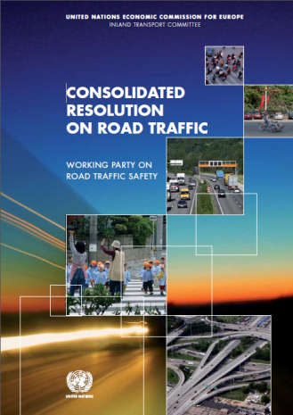
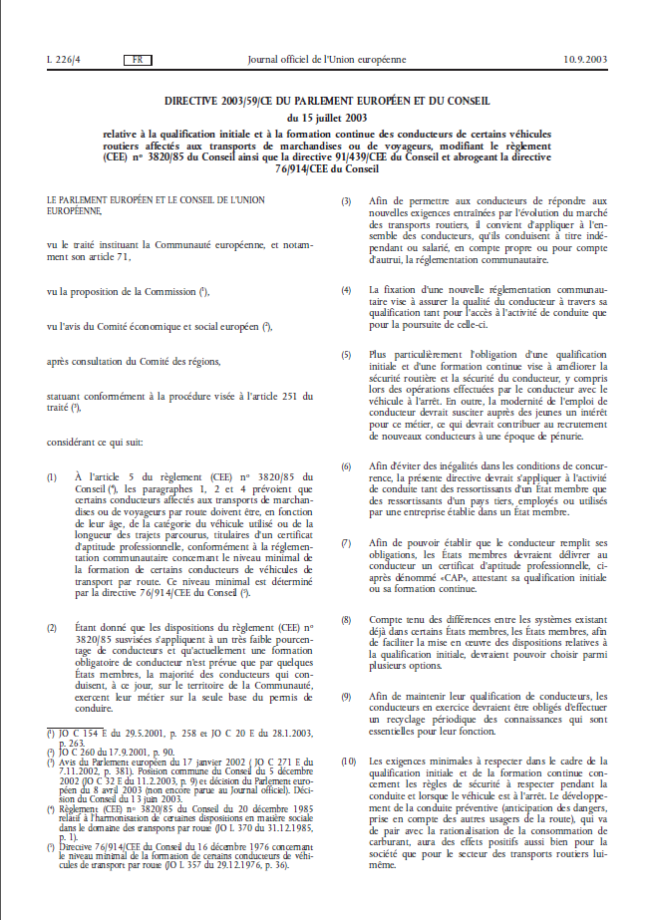
Résolution Consolidée de l’ONU sur le Trafic Routier (Annexe IV, V3.4 et VI) et directive 59/2003
Objectifs:
  Professionnalisation du secteur
  Sécurité routière au travers de la conduite défensive;
  Equité sociale;
  Contribution à la réduction des émissions de gaz carbonique (CO2) via la conduite économique;
  Amélioration de l’image du secteur et de la profession.
Notes:
These rules cover road hauliers using vehicles of over 3.5 tonnes maximum authorised mass and commercial road passenger transport undertakings operating vehicles with seats for 9 passengers, including the driver, or more.

Slide 27
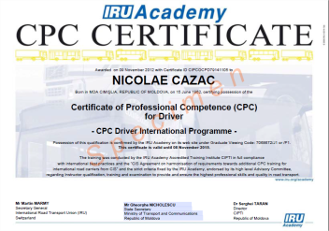
CCP Conducteur
Le CCP conducteur couvre la qualification initiale et la formation périodique des conducteurs professionnels. Il met l’accent sur la sécurité routière, l’économie de carburant, la réduction des émissions CO2, les aspects de santé, ainsi que certaines considérations techniques. Les sujets abordés incluent:
Objectif du CCP conducteur
Cahier des charges
la vie d’un conducteur professionnel
Types de véhicules et fonctions
Eléments techniques: moteur et transmission
Eléments techniques: équipement de sécurité
Couplage de véhicules
Conduite défensive et rationnelle
  Chargement et arrimage sécurisés
  Cadre social et réglementaire
  Sécurité routière
  Santé
  Situations d’urgence
  Contexte socio-économique et image de la profession
Notes:
Brainstorm – key components

Slide 28




Programmes CCP Conducteur de l’Académie de l’IRU
  Plans de cours détaillés pour le transport de marchandises et de personnes
  Ressources
  Meilleures pratiques
  Recommandations
  Banque de questions
  Etudes de cas

Slide 29


CCP Conducteur
Notes:
Professional Drivers aim to be multi-skilled professionals fully integrated in the knowledge-based economy. The economic and technological environment in which freight and passenger transport operates is dynamic, complex and challenging leading to an increasing need for well-trained professional drivers.
The Certificate of Professional Competence for Driver (CPC Driver) is a qualification programme for truck drivers. The CPC Driver aims to improve road safety and transport efficiency by helping drivers consolidate and develop the knowledge and skills they require to perform their work on a daily basis.

Slide 30


Impact de la Formation
L’éducation, la formation professionnelle et l’apprentissage tout au long de la vie jouent un rôle essentiel dans le contexte économique et social.
Peu importe la nature ou la taille de votre entreprise, la formation aura un effet favorable sur le niveau de sécurité et de performance, ce qui impactera positivement les résultats et assurera un développement durable de l’industrie du transport routier.
Notes:
It is often said that people are the most important elements of businesses and societies. The truth is those organisations and societies can only achieve their goals if the people have the right knowledge, skills and attitudes.
All countries shall implement a professional qualification framework, established on the basis of international best practices as those provided by the IRU Academy in order to ensure a sustainable development of their industry and ultimately economies.

Slide 31
Conditions d’accréditation auprès de l’Académie de l’IRU
L’accréditation auprès de l’Académie de l’IRU est ouverte notamment à:
  Des Fédérations et Associations professionnelles
  Des Centres de formation professionnelle
  Des Universités
  Des Opérateurs de Transports
Afin d’obtenir une accréditation de l’IRU, les centres de formation doivent justifier des éléments suivants:
  D’infrastructure de formation (pour la théorie et la pratique)
  De formateurs qualifiés
  D’un programme de formation
Par ailleurs, les ATIs doivent établir des liens étroits avec les autorités Nationales compétentes afin de garantir la reconnaissances au niveau national.

Slide 32


Procédure d’accréditation auprès de l’Académie de l’IRU
Procédure standard “en-ligne”

Slide 33
Procédure d’accréditation
Nouveaux ATIs (première accréditation)
Démarrage du processus d’accréditation dans AOL et accès au Module d’Accréditation (ATI Accreditation Module)
Création d’un compte login temporaire dans AOL
Validation de la demande d’accréditation du nouvel ATI par l’Académie de l’IRU
Sélection du Programme ciblé

Slide 34
Procédure d’accréditation
Nouveaux ATIs (première accréditation)
Saisie des détails de l’Institut (logo, représentations régionales, …)
Saisie des détails du Personnel et création des comptes-utilisateurs AOL
Définition des frais d’accréditation et de la méthode de paiement par l’Académie de l’IRU
Saisie des données Instructeurs, du processus Qualité, des frais par étudiant et impression de l’Accord ATI et son Annexe A

Slide 35
Procédure d’accréditation
Nouveaux ATIs (première accréditation)
Soumission de la demande d’accréditation à l’Académie de l’IRU, et règlement des frais d’accréditation
Envoi par courrier de l’Accord ATI (ATI Agreement) et son Annexe A, signés en 2 exemplaires, à l’Académie de l’IRU
Accusé de réception du paiement des frais d’accréditation par l’Académie de l’IRU à l’ATI
Démarrage de l’évaluation de la demande d’accréditation et complément d’informations par l’ATI, si nécessaire

Slide 36
Procédure d’accréditation
Nouveaux ATIs (première accréditation)
Formation sur l’utilisation d’AOL à l’Administrateur principal AOL de l’ATI
En cas de besoin, Formation des Formateurs de l’ATI par l’expert référent du programme ciblé de l’Académie de l’IRU
Passage des examens par les instructeurs de l’ATI pour s’assurer de leur maîtrise du contenu du programme et leur Capacité de formateur
Organisation d’une Formation pilote par les instructeurs de l’ATI sous la supervision d’un expert en formation de l’Académie de l’IRU

Slide 37
Procédure d’accréditation
Nouveaux ATIs (première accréditation)
Évaluation de la performance pédagogique individuelle des instructeurs de l’ATI par l’expert de l’Académie de l’IRU
En cas de résultats probants, émission par l’Académie de l’IRU de Certificats aux Instructeurs de l’ATI
Confirmation par l’Administrateur principal AOL de l’ATI de sa Capacité à utiliser AOL suite à la formation reçue auprès de l’Académie de l’IRU
Transmission de ces résultats à l’Académie de l’IRU en même temps que les résultats des examens

Slide 38
Procédure d’accréditation
Nouveaux ATIs (première accréditation)
Approbation de l’accréditation de l’ATI par le Comité d’accréditation de l’Académie de l’IRU (AAC) pour le programme concerné
Communication de la décision du AAC à l’ATI
Fin du Processus d’Accréditation
Utilisation du personnel de l’ATI du Module ATI pour la gestion des classes, des étudiants, l’impression de certificats/diplômes.

Slide 39
Travailler en partenariat avec l’Académie de l’IRU permet l’accès à:
Reconnaissance internationale par le secteur du transport routier
Outils de formation de haut niveau en transport routier et technologies de formation qui proposent des simulations en ligne, la formation interactive, les meilleures pratiques et du matériel de référence
Formation continue par des experts afin d'assurer le transfert de connaissances complet aux formateurs des Instituts de Formation Accrédités (ATIs = Accredited Training Institutes)
Faire partie du plus grand réseau de centres de formation et donc bénéficier des mises à jour régulières sur les pratiques et les derniers développements en matière de formation en transport routier
Le droit exclusif d'émettre les certificats et diplômes de l’Académie de l'IRU à tous les diplômés qui ont suivi les programmes de formation et ont passé les examens avec succès.
Notes:
In today's globalised world, "harmonisation", "standardisation", "coordination" and "cooperation" are key words, particularly when we speak about road transport, the most dynamic and flexible transport mode of all, and road transport professionals, the most mobile professional category. (The IRU Academy ATIs have for long understood the value of team work and the importance of working together to implement standardised programmes to enable a sustainable development of the profession. )
Training is a key component for a sustainable development of the road transport industry. However, transport companies seeking effective training solutions often face a regrettable lack of standardisation and transparency in training offers at a time when training is crucial: Therefore by undertaking training through an IRU Academy ATI, road transport professionals benefit from a truly harmonised programme delivered by qualified experts and recognised a National and International levels.

